Slide 1
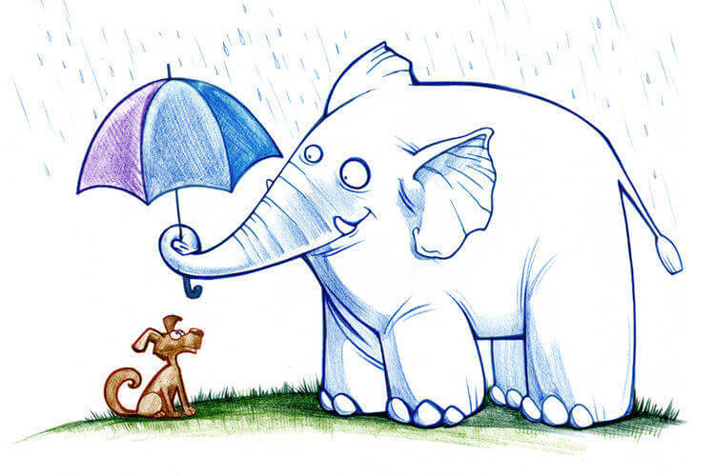
БУДИНОК ДИТЯЧОЇ ТА ЮНАЦЬКОЇ ТВОРЧОСТІ
СМІЛЯНСЬКОЇ МІСЬКОЇ РАДИ ЧЕРКАСЬКОЇ ОБЛАСТІ
Інтернет-проєкт ліги старшокласників
“Ми патріоти Черкащини!”
Підпроєкт “Покращуємо життя своєї громади”
Марія Чубар, Анастасія Сереветник,
вихованки «Школи дизайну та шиття»;
Вікторія Сінаєвська, культорганізатор Будинку дитячої та юнацької творчості

Slide 2
Добро – прояв турботи до інших! Автори добра – ми!

Slide 3
Цього року ми розробили та опублікували на освітній платформі Google classroom опитування «Що для тебе добро?»

Slide 4
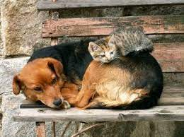
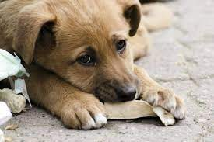
За результатами опитування доброю справою, яка зустрічалася найчастіше у відповідях, виявилася допомога безпритульним тваринам!

Slide 5
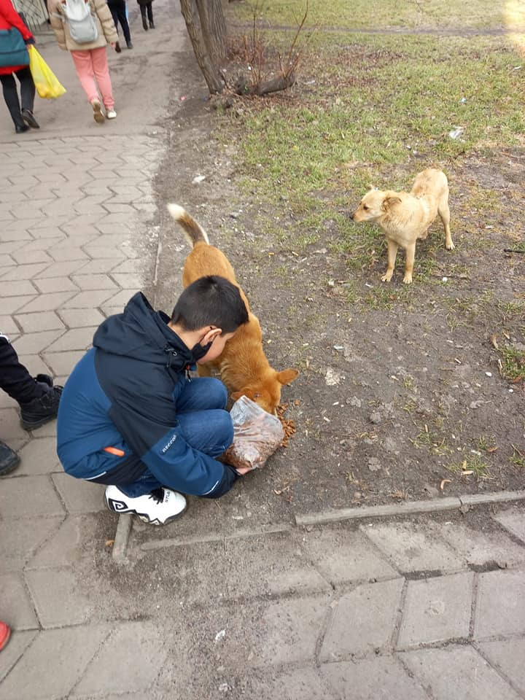
Ми започаткували акції, які продуктивно зможуть допомогти чотирилапим!

Slide 6
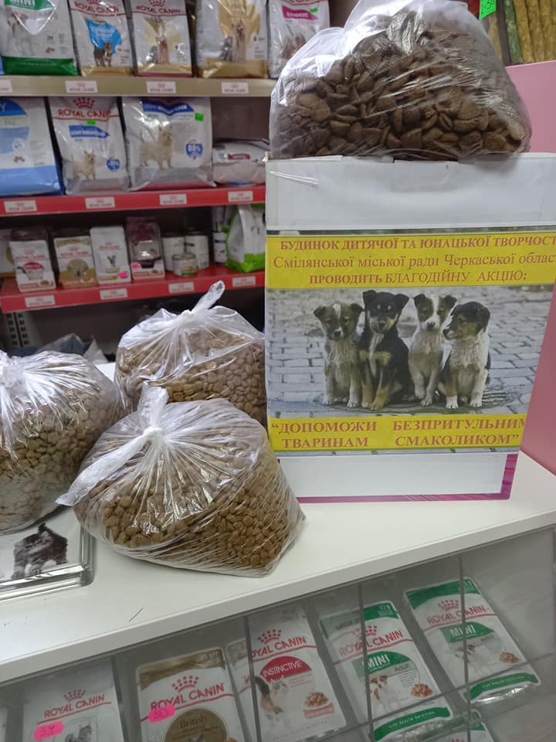
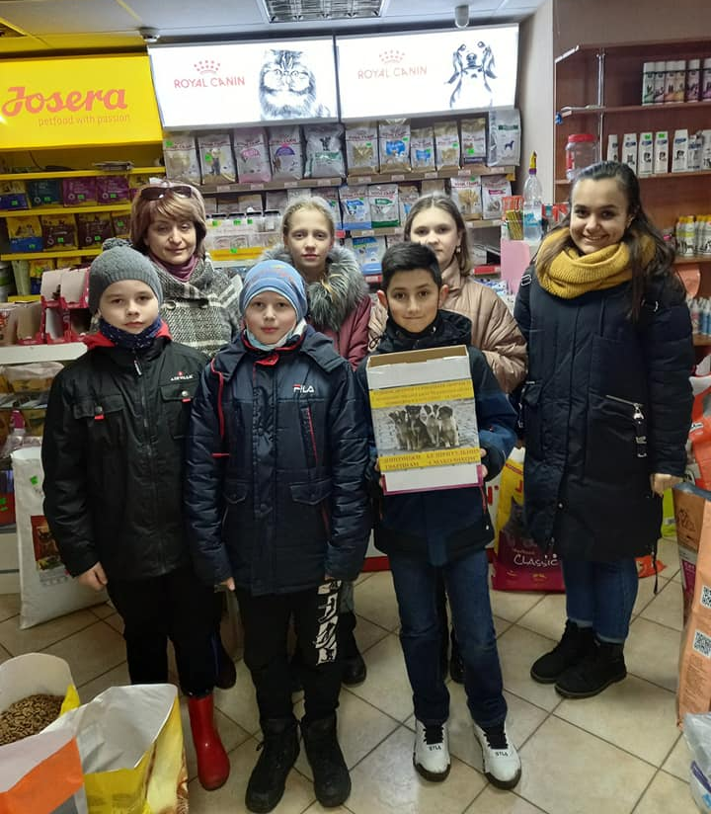
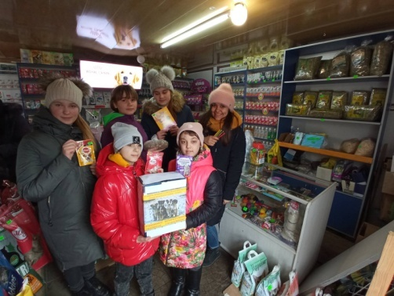
Акція «Допоможи безпритульним тваринам смаколиком»
У приміщенні зоомагазину ми встановили контейнери, у які кожен бажаючий покупець зможе покласти корм чи інший смаколик для безпритульних тварин. Корм передаємо волонтерам міста.

Slide 7
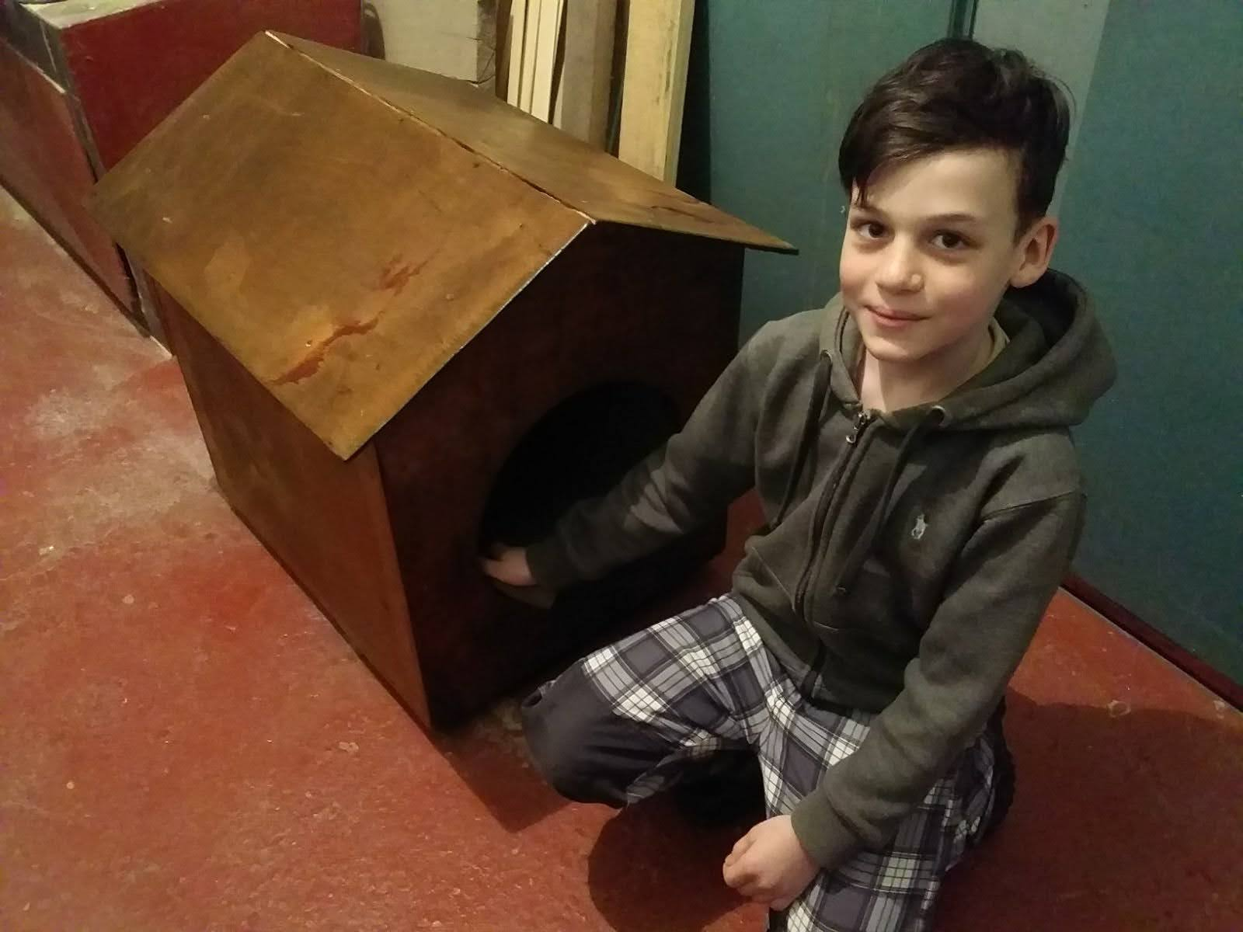
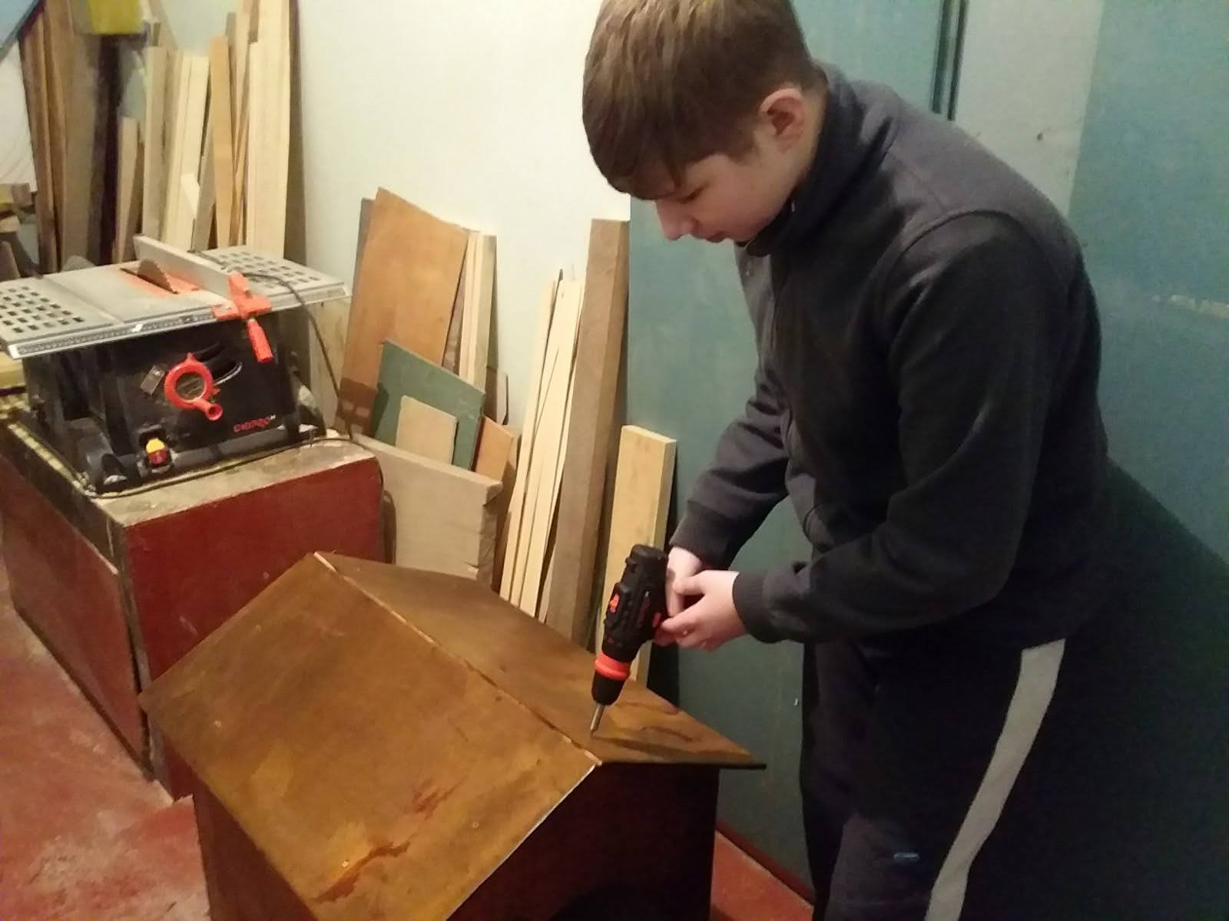
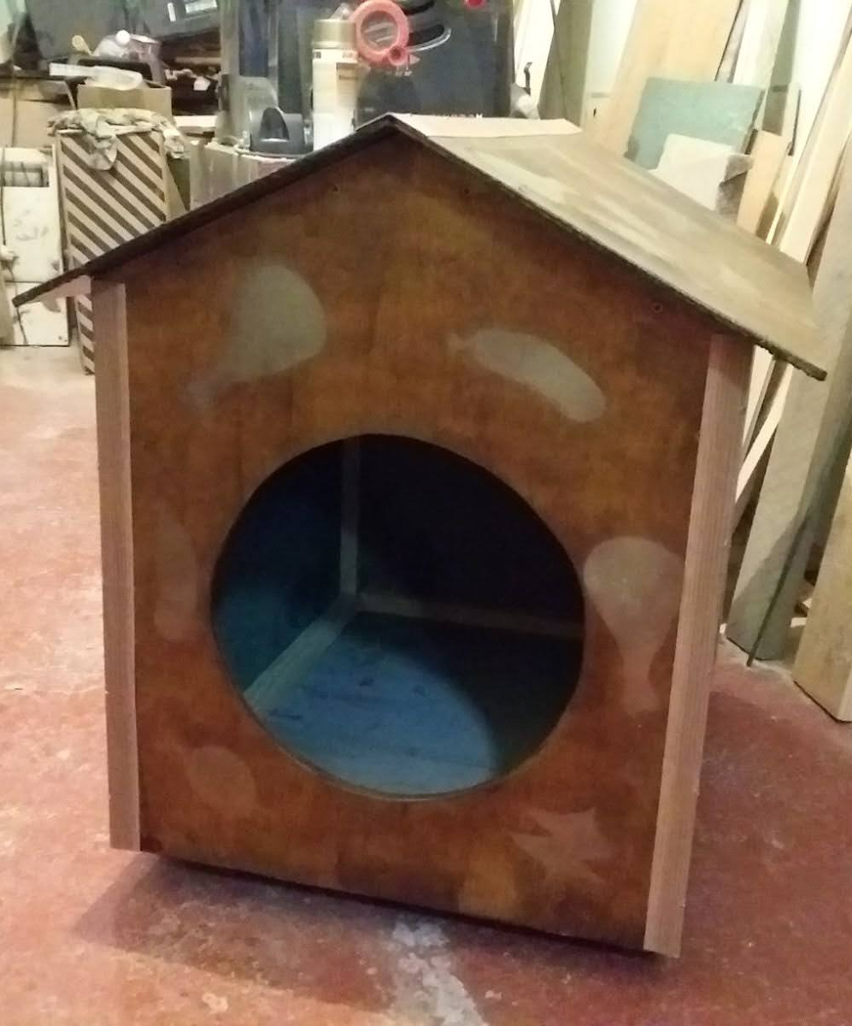
Акція «Будиночок для чотирилапих друзів»
Ми змайстрували та передали волонтерам міста будиночок для безпритульних тваринок

Slide 8
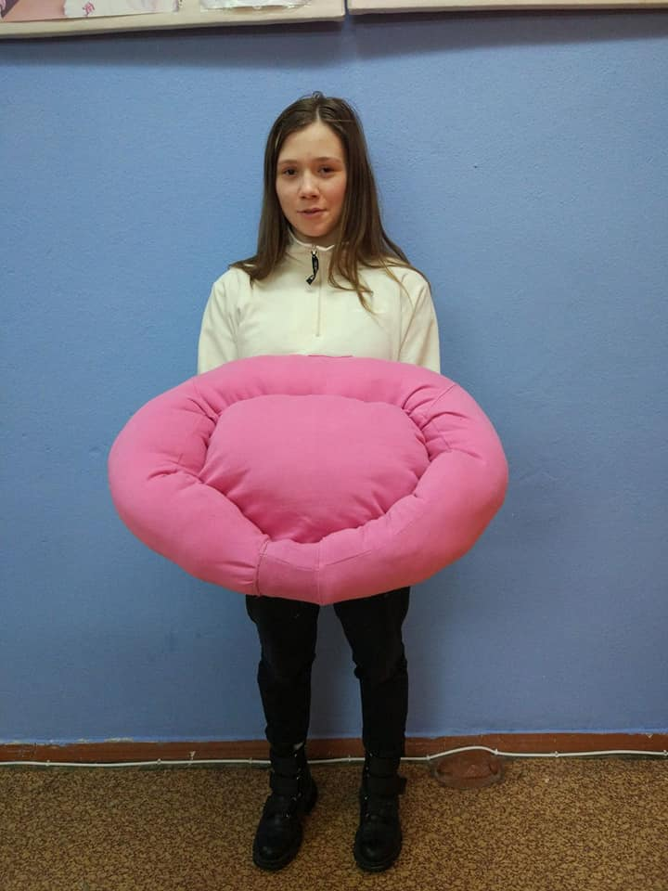
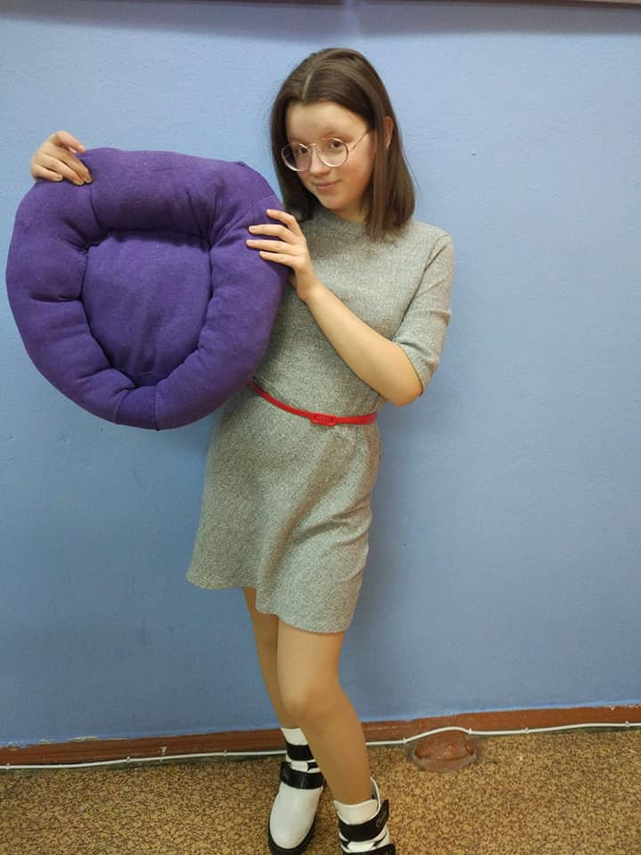
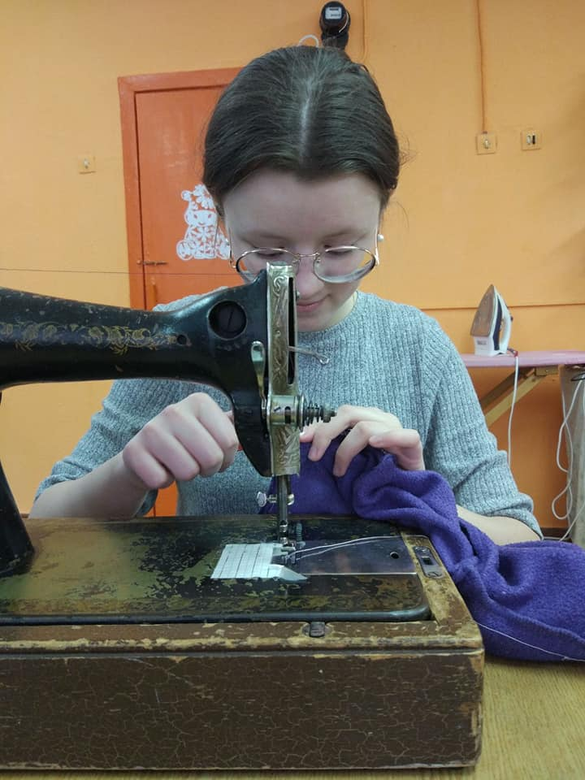
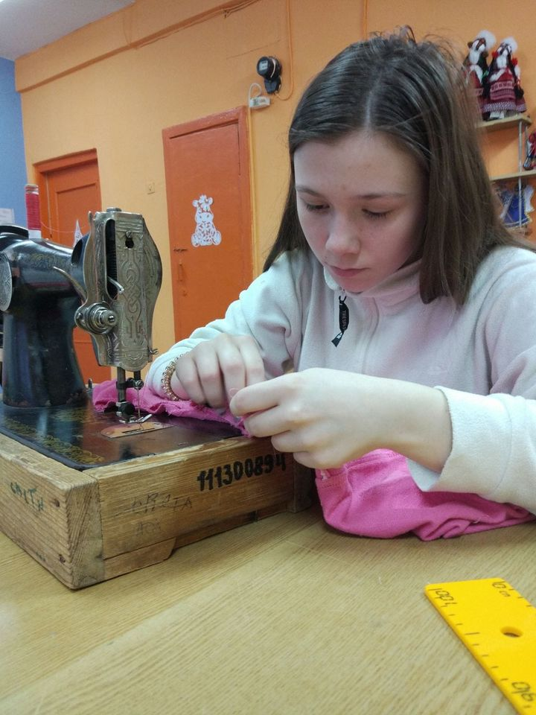
Акція «М’який куточок»
Ми змоделювали, пошили та передали волонтерам міста м’які куточки для безпритульних котиків

Slide 9
Автором добра можеш бути і ти! Лише простягни руку тому, хто цього потребує!

